Slide 1
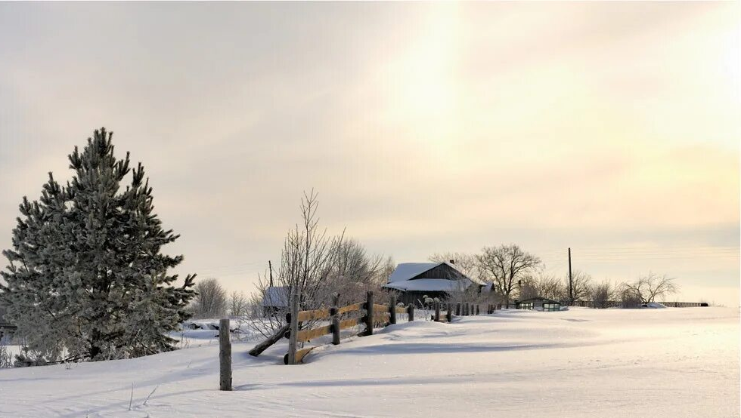
Разговорный клуб удмуртского
Тема1: Неочевидное прошедшее время.
Детский фольклор.
10 тулыспал 2026 ар

Slide 2

Неочевидное
прошедшее время глаголов.
Употребляются в тех случаях, когда говорящий не уверен в достоверности информации, не был очевидцем действия, рассказывает как-бы с чужих слов или когда не уверен в том, что было с ним самим (если от 1 лица).

Slide 3
Неочевидное прошедшее время глаголов.
Часто встречаются в пересказах историй,
в различных фольклорных жанрах:
сказках, легендах, преданиях.
Лыдъяськонъёс – считалки.
КырӞанъёс – песни.
Шудонъёс – игры.
Выжыятонъёс (диалог ребенка со взрослым).
Докучные сказки
( - Мы с тобой шли? -Шли.- Кожух нашли? – Нашли…)

Slide 4
Прошедшее (неочевидное прош.) время
1 спр.
Ед.ч. Мн.ч.
1л. мон сии (сииськем) ми (сииськеммы)
2 л. тон сиид (сием-ед) тӥ (сииллям-ды)
3 л. со сииз (сием-ез) соос (сииллям-зы)
Ветлыны, дышетскыны.

Slide 5
Прошедшее (неочевидное пр.) время
2 спр.
Ед.ч. Мн.ч.
1л. мон ужай (ужаськем) ми (ужаськеммы)
2 л. тон ужад (ужам-ед) тӥ (ужаллям-ды)
3 л. со ужаз (ужам-ез) соос (ужаллям-зы)
Малпаны, вераны.

Slide 6
Тӧдьы кече,
кытчы ветлӥд?
- Бадь ишки.
- Кытчы понӥд?
- Кыз улэ.
- Кин басьтӥз, со потоз.

Slide 7
Ай, кече, кече,
кытчы ветлӥд?
- Вал возьманы ветлӥ.
- Кытын бен валэд?
- Валъёсы ӵашшае пыриллям.
- ӵашшаез кытын бен?
- ӵашшаез тылын сутӥллям.

Slide 8
- Тылыз кытын бен?
- Тылэз вуэн кысӥллям.
- Вуэз кытын бен?
- Вуэз ошъёс юиллям.
- Ошъёс кытын бен?
- Гурезь йылэ тубиллям.

Slide 9
- Гурезь кытын бен?
- Гурезез нумыръёс портӥллям.
- Нумыръёс кытын бен?
- Ӟазегъёс сииллям.
- Ӟазегъёс кытын бен?
- Ӟазегъёс лобыса кошкиллям,
Мын но утча.

Slide 10
1.
- Кытчы ветлӥд , кечпие?
Кытчы ветлӥд , кечпие?
- Тӧдьы кубиста сины,
Ческыт кубиста сины.
- Кечпие-чебере.

Slide 11
2.
- ӧз-а жуге , кечпие?
ӧз-а жуге, кечпие?
- Жугизы, пичиос,
Жугизы, нылпиос.
- Кечпие-чебере.

Slide 12
3.
- Кызьы бӧрдӥд, кечпие?
Кызьы бӧрдӥд, кечпие?
- Ы-ы-ы-ы-ы.
- Кечпие-чебере.

Slide 13
4.
-Табере кытчы мынӥськод?
-Пеймыт тэле мынӥсько.
-Кечпие- чебере.

Slide 14
5.
-Отын мар-о карод?
-Кызьпу сулэз йыръё.
-Кечпие-чебере.

Slide 15
- Гур азьысь ӝук кытын?
- Макар сием.
- Макар кытын?
- Бун пушкын.
- Бун кытын?
- Тыл сутэм.

Slide 16
- Тыл кытын?
- Ву кысэм.
- Ву кытын?
- Ош юэм.
- Ош кытын?
- Дэрие нӧдэм.

Slide 17
- Дэри кытын?
- Тӥр ӵогем.
- Тӥр кытын?
- Шер зудам.
- Шер кытын?
- Шыр мудэм.

Slide 18
- Шыр кытын?
- Инме тубем.
- Отын ма каре?
- Курег куэз шуба вуре.
- Малы?
- Тынэсьтыд ныр улдэ ӵушылыны.

Slide 19
- Гур кытын?
- Выж вылын.
- Ма карем?
- Нянь пыжем.
- Нянь кытын?
- Ӝӧк вылын.
- Кин сием?
- Мурт сием.

Slide 20
-Шур вылысь йӧэз ма шунтэм?
- Шунды шунтэм.
- Шунды кытын?
- Пилем согем.
- Пилем кытын?
- Тӧл нуэм.

Slide 21
- Тӧл кытын?
- Тузон согем.
- Тузон кытын?
- Гурезе пуксем.
- Гурезь кытын?
- Шыр пасям.

Slide 22
- Шыр кытын?
- Коӵыш сием.
- Коӵыш кытын?
- Писпу йылын.
- Писпу кытын?
- Тӥр ӵогем.

Slide 23
- Тӥр кытын?
- Зуд сием.
- Зуд кытын?
- Инме тубем.
- Отын ма каре?
- Тынэсьтыд ныр улдэ ӵушылыны
Курег кулэсь шуба вуре.

Slide 24
- Ми таримес кизимы, кизимы.
- Ми таридэс лёгомы, лёгомы.
- Маин бен тӥ лёгоды, лёгоды?
- Ми валъёсмес лэзёмы, лэзёмы.
- Ми валъёстэс басьтомы, басьтомы.
- Маин бен тӥ басьтоды, басьтоды?

Slide 25
- Ми сётомы сю манет, сю манет.
- Ми коньдондэс ум басьтэ, ум басьтэ.
- Маин бен тӥ басьтоды, басьтоды?
- Чебер нылдэс (пидэс) басьтомы, басьтомы.
- Кинэ бен тӥ басьтоды, басьтоды?
- Ми (Машидэс) басьтомы, басьтомы.

Slide 26
Пумиськытозь!
До встречи!

